Slide 1
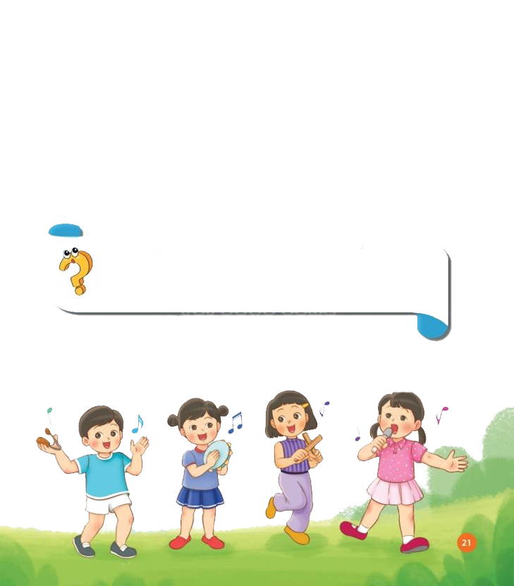


ÂM NHẠC LỚP 2
TIẾT 10
* ÔN TẬP BÀI HÁT HỌC SINH LỚP HAI CHĂM NGOAN
ĐỌC NHẠC BÀI SỐ 2

Slide 2
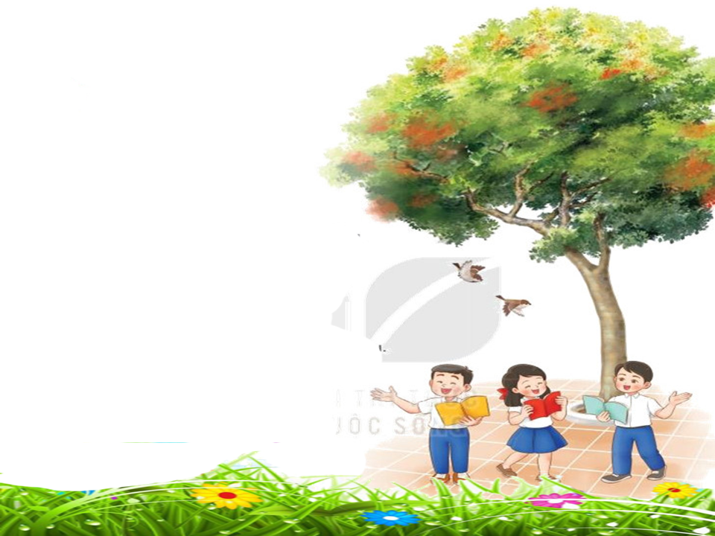


THỰC HÀNH − LUYỆN TẬP
*Ôn tập bài hát Học sinh lớp Hai chăm ngoan
Ôn lại bài hát với các hình thức

Slide 3
Làm mẫu và HD HS các động tác phụ họa kết hợp nhún trái, phải theo nhịp với các hình thức

Slide 4
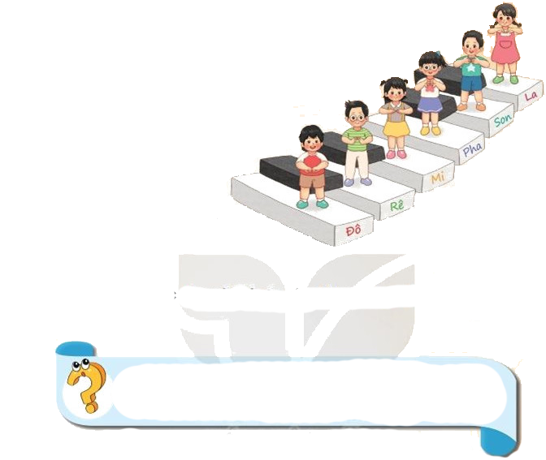

KHÁM PHÁ
Đọc mẫu và HD HS đọc cao độ 6 nốt Đồ-rê-mi-pha-sol-la
+Giới thiệu bài đọc nhạc số 2

Slide 5
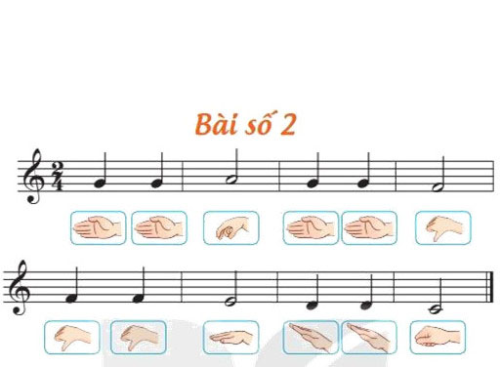
-Đọc mẫu và HD HS đọc tên nốt nhạc từng câu chưa có cao độ
CÂU 1
CÂU 2

Slide 6
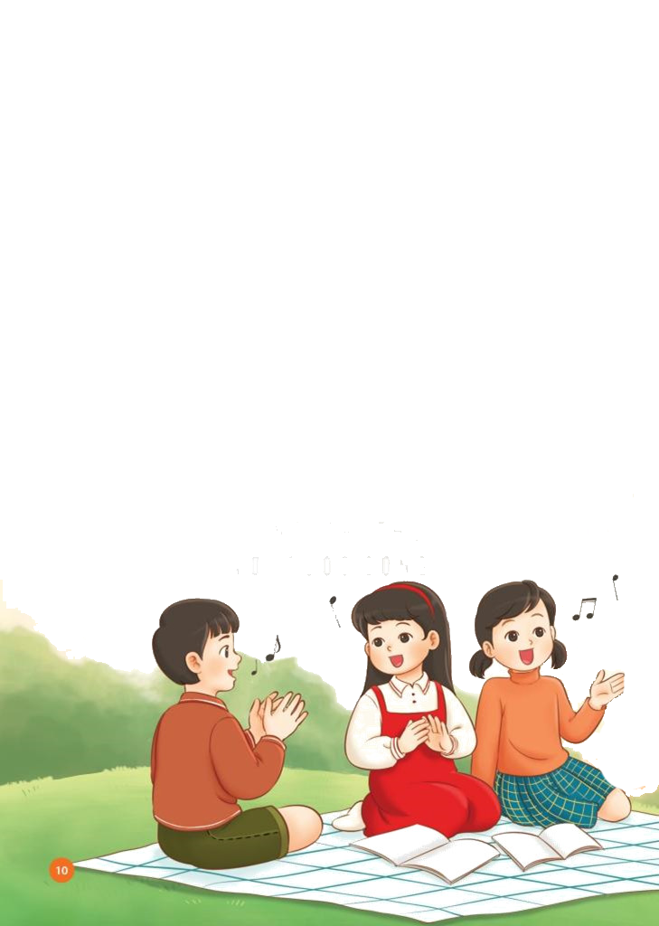

-Đọc mẫu và dạy HS đọc nhạc từng câu có cao độ
CÂU 1

Slide 7

CÂU 2

Slide 8
-Đọc cả bài với nhiều hình thức

Slide 9
-GV làm mẫu ký hiệu bàn tay và yêu cầu HS thể hiện lại thế tay trên cao độ 6 nốt
Tập đọc nhạc theo kí hiệu bàn tay

Slide 10
- GV đọc nhạc và làm kí hiệu bàn tay mẫu từng câu và hướng dẫn HS đọc theo kết hợp làm thế tay bài đọc nhạc với các hình thức
CÂU 1
CÂU 2

Slide 11

THỰC HÀNH
Đọc nhạc với nhạc đệm:
-Đọc mẫu hd HS đọc nhạc làm ký hiệu bàn tay với các hình thức với nhạc đêm

Slide 12
- Đọc nhạc theo nhạc đệm kết hợp vận động tự do theo ý thích.

Slide 13
-Đọc mẫu hd HS đọc nhạc gõ đệm theo nhịp bằng thanh phách với các hình thức.

